Slide 1

Android移动应用基础教程（第2版）
第6章 阶段案例—记事本
· 需求分析
· 开发环境介绍
· 记事本功能业务实现

Slide 2
作业点评
简述Android数据存储的方式。
数据库事务的基本要素有哪些？

Slide 3
预习检查
简述记事本的主要功能？

Slide 4
学习目标
需求分析
开发环境介绍
1
了解
重点
创建数据库
3
掌握
记事本功能业务实现
2

Slide 5
主讲内容
6.1 需求分析
主讲内容
Speech content
6.2 开发环境介绍
6.3 记事本功能业务实现

Slide 6
6.1.1 业务需求分析
业务需求分析
近年来，随着生活节奏的加快，工作和生活的双重压力全面侵袭着人们，如何避免忘记工作和生活中的诸多事情而造成不良的后果，就显得非常重要。为此，我们开发了一款基于Android系统的简单记事本，它能够便携记录生活和工作的诸多事情，从而帮助人们有条理的进行时间管理。

Slide 7
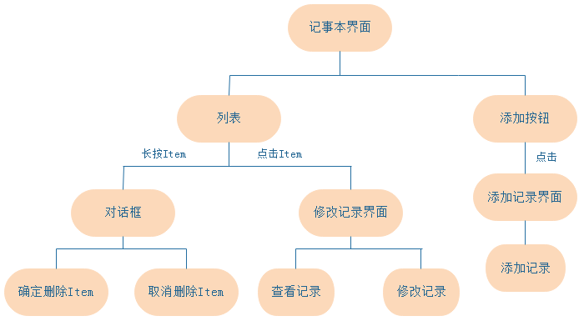
6.1.2 架构分析
模型需求分析
记事本界面包含内容列表和添加按钮。1、当长按列表条目（Item）时，会弹出一个提示是否删除Item的对话框，当点击对话框中的确定按钮时，删除Item，当点击对话框中的取消按钮时，取消删除Item。
2、当点击记事本界面列表中的Item时，会跳转到修改记录界面，该界面可以查看和修改记录。
3、当点击记事本界面中的添加按钮时，会跳转到添加记录界面，该界面可以添加记录内容。

Slide 8
6.1.3 数据库类设计分析
数据库类设计分析
通过数据库表(Note)存储和读取数据。
字段名 | 数据列表 | 是否为主键 | 描述
id | integer | 是 | 编号
content | text | 否 | 事件内容
notetime | text | 否 | 保存事件的时间

Slide 9
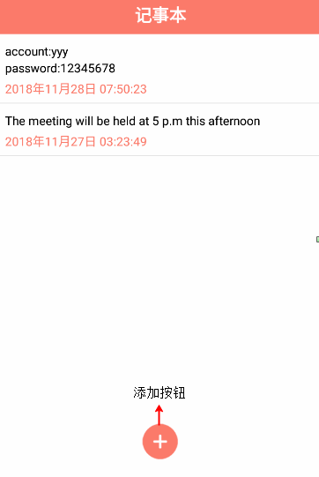
6.1.4 界面需求分析
记事本界面
记事本界面
该界面包含添加按钮和记录列表
点击记事本界面中的添加按钮时，程序会跳转到添加记录界面。
当点击记事本界面列表中的Item时，程序会跳转到修改记录界面。

Slide 10
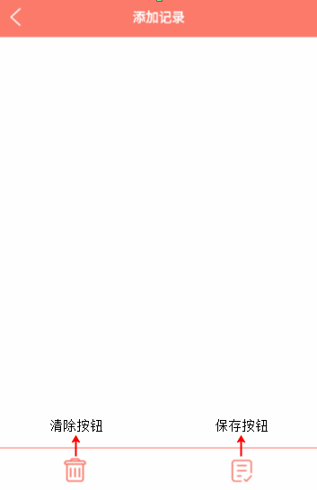
6.1.4 界面需求分析
添加记录界面
添加记录界面
添加需要记录的内容。
清除和保存编辑的内容。

Slide 11
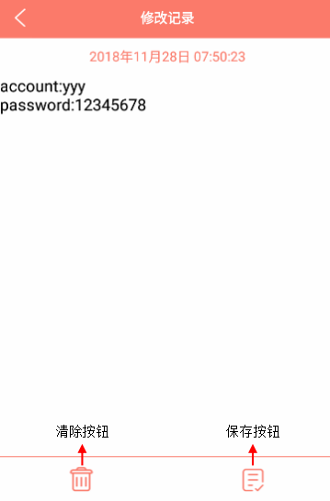
6.1.4 界面需求分析
修改记录界面
修改记录界面
查看和修改已保存的记录内容。
清除和保存编辑的内容。

Slide 12
主讲内容
6.1 需求分析
主讲内容
Speech content
6.2 开发环境介绍
6.3 记事本功能业务实现

Slide 13
6.2 开发环境介绍
开发环境介绍
操作系统：Windows 7系统
开发工具：JDK8 Android Studio3.2+模拟器
API版本： Android API 27

Slide 14
主讲内容
6.1 需求分析
主讲内容
Speech content
6.2 开发环境介绍
6.3 记事本功能业务实现

Slide 15
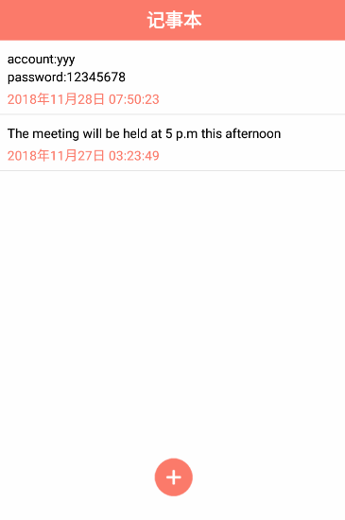
6.3.1 搭建聊天界面布局
1
创建项目：
创建一个名为Notepad的项目，包名为cn.itcast.notepad。
2
导入界面图片：
将记事本界面所需要的图片导入到drawable-hdpi文件夹中。
3
放置界面控件：
放置对应的控件在界面上显示。
4
修改清单文件：
去掉默认标题栏。

Slide 16

6.3.2 搭建聊天条目布局
创建记事本列表界面Item：
1
创建记事本界面的Item布局文件notepad_item_layout.xml。
2
放置界面控件：
放置对应的控件在界面上显示。

Slide 17
6.3.3 封装记录信息实体类
创建NotepadBean类
由于记事本中的每个记录都会有记录内容和保存记录的时间属性，因此需要创建一个NotepadBean类用于存放这些属性。
选中cn.itcast.notepad包，右击选择【New】—>【Package】选项，创建一个bean包，在该包中创建一个NotepadBean类，该类中定义记录信息的所有属性。

Slide 18
6.3.4 编写记事本列表适配器
创建NotepadAdapter类
由于记事本界面的记录列表是使用ListView控件展示的，因此需要创建一个数据适配器NotepadAdapter对ListView控件进行数据适配，具体步骤如下：
1、创建NotepadAdapter类
选中cn.itcast.notepad包，在该包下创建一个adapter包，在adapter包中创建一个NotepadAdapter类继承自BaseAdapter类。
2、创建ViewHolder类
在NotepadAdapter类中创建一个ViewHolder类来初始化Item界面中的控件。

Slide 19
6.3.4 编写记事本界面列表适配器
适配器中的getView()方法
public View getView(int position, View convertView, ViewGroup parent) {
ViewHolder viewHolder;
if (convertView==null){
convertView=layoutInflater.inflate(R.layout.notepad_item_layout,null);
viewHolder = new ViewHolder(convertView);
convertView.setTag(viewHolder);
}else {
viewHolder=(ViewHolder) convertView.getTag();
}
NotepadBean noteInfo=(NotepadBean) getItem(position);
viewHolder.tvNoteoadContent.setText(noteInfo.getNotepadContent());
viewHolder.tvNotepadTime.setText(noteInfo.getNotepadTime());
return convertView;
}
加载Item界面对应的布局文件
创建ViewHolder对象
convertView关联ViewHolder对象
通过getTag()方法获取缓存的ViewHolder对象
将获取的数据显示到对应的控件上

Slide 20
6.3.5 创建数据库
创建数据库
在记事本程序中存储和读取记录的数据都是通过操作数据库完成的。因此需要创建数据库类SQLiteHelper与数据库的工具类DBUtils。
1、 DBUtils工具类
定义数据库的名称、表名、数据库版本、数据库表中的列名以及获取当前日期等信息。
2、SQLiteHelper类
1）、创建Notepad的数据库
2）、实现对数据库中表的正删改查

Slide 21
6.3.6 实现记事本界面的显示功能
实现记事本界面的显示功能
记事本界面包含显示列表和添加按钮的功能。
1、显示列表
在NotepadActivity中通过创建showQueryData()方法，在该方法中查询数据库存放的记录信息，并将该信息显示到记录列表中。
2、添加按钮
为“添加按钮”通过setOnClickListener()方法设置点击事件，当点击该按钮时，跳转到添加记录的界面。

Slide 22
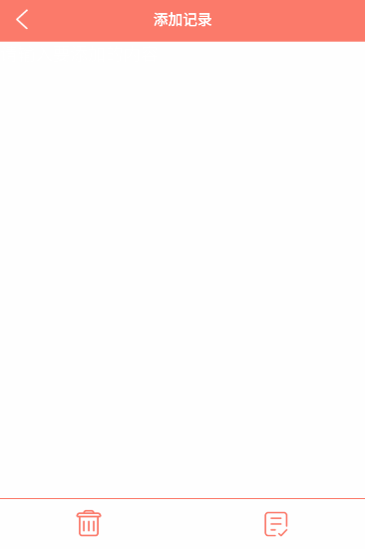
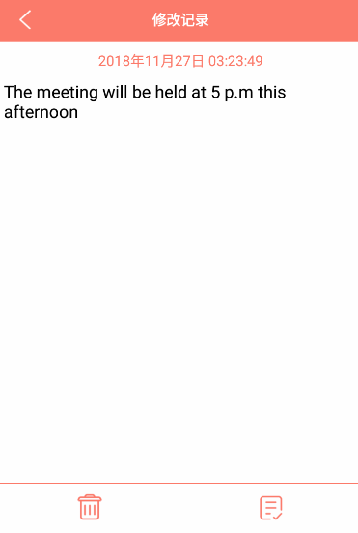
6.3.7 搭建添加记录界面和修改记录界面的布局
实现添加和修改界面的布局
1
导入界面图片：
将记事本界面所需要的图片导入到drawable-hdpi文件夹中。
2
添加界面布局：
放置对应的控件在界面上显示。

Slide 23
6.3.8 实现添加记录界面的功能
实现添加记录界面的功能
添加记录界面包含编辑记录、保存和清除编辑的记录内容的功能。
1、编辑记录
通过EidtText控件实现记录的编辑功能。
2、保存记录
为“保存按钮”设置点击事件，当点击“保存按钮”时将记录的内容和保存时间通过SQLiteHelper类的insertData()方法添加到数据库中。
3、清除记录
为“清除按钮”设置点击事件，当点击“清除按钮”时，将EditText控件的内容通过setText()方法置为空字符串。

Slide 24
6.3.9 实现修改记录界面的功能
实现修改记录界面的功能
修改记录界面比添加记录界面多了查看和修改记录的功能。
1、查看记录
1）、在NotepadActivity中通过listView的setOnItemClickListener()方法监听Item的点击事件，携带被点击Item的记录内容跳转到修改记录界面。
2）、修改记录界面根据获取的数据显示记录的内容。
2、修改记录
实现保存按钮的监听事件，当点击保存按钮时，通过SQLiteHelper的updateData()方法更新数据库中的记录内容。

Slide 25
6.3.10 删除记事本中的记录
删除记事本中的记录
当需要删除记事本列表中的记录时，需要长按列表中的Item，此时会弹出一个对话框提示是否删除Item对应的事件。
listView.setOnItemLongClickListener(new AdapterView.OnItemLongClickListener() {
@Override
public boolean onItemLongClick(AdapterView<?> parent, View view, final int
position, long id) {
......
list.remove(position); //删除对应的Item
adapter.notifyDataSetChanged(); //更新记事本界面
}
}
长按监听事件

Slide 26

6.4 本章小结
本章主要讲解了如何实现记事本应用，在实现本项目的过程中，熟悉了ListView的使用、数据库的相关操作、Activity的跳转以及数据回传。这些知识点在Android项目中会经常使用，因此要求大家能够熟练掌握上述知识点的使用，方便后续开发项目。

Slide 27
✎ 本章作业
通过什么方法可以实现数据库的增删改查？
ListView的长按监听事件的方法是什么？
✎ 预习作业
内容提供者的作用是什么？
内容观察者的作用是什么？

